Slide 1
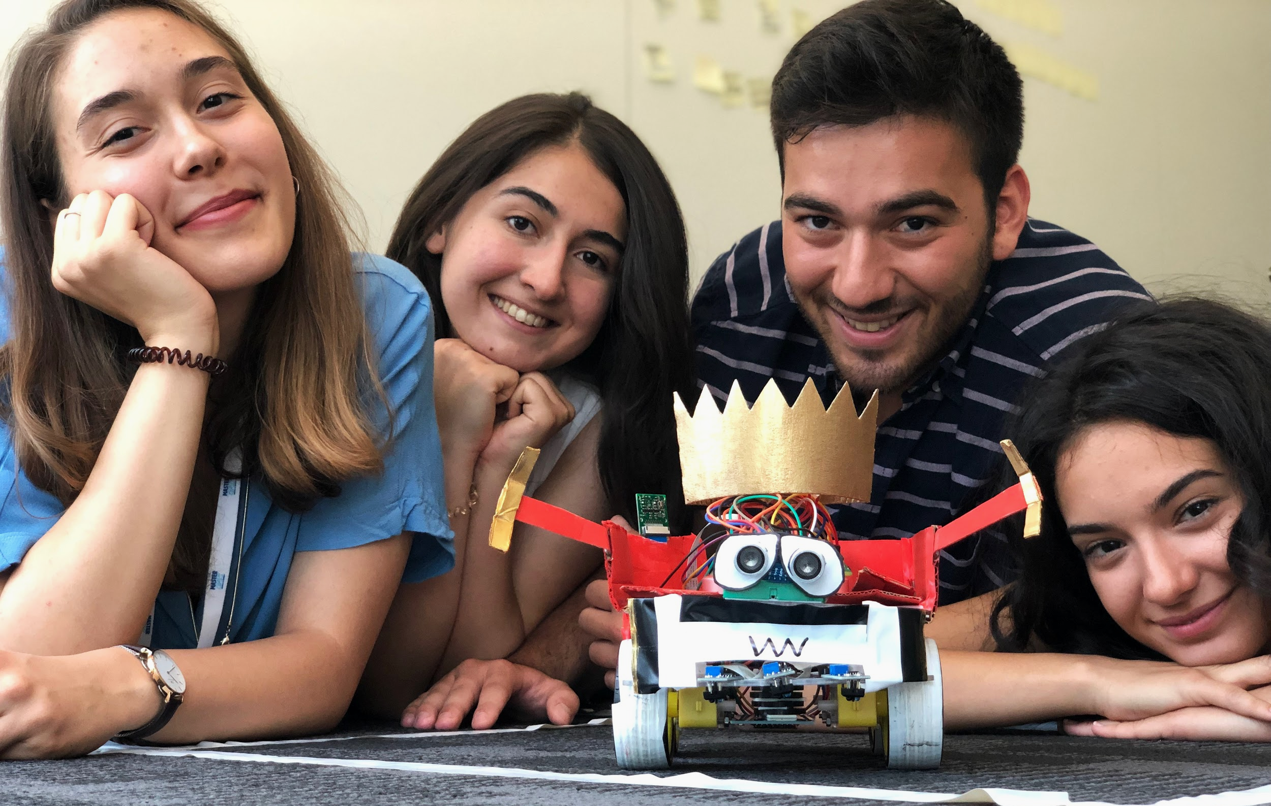
BIG4 / WALL - E
04.07.2019
Görkem Çoklar
Deniz Karadayı
Ataberk Sevim
Deniz Aleyna Akbaşaran
Scrum Master:
Serkan Eroldoğan

Slide 2
Product Backlog
04.07.2019
İşletim sistemi içerisinden tetiklenen bir komut ile ileri ve geri gidebilen araç.
İşletim sistemi içerisinden tetiklenen bir komut ile sağa ve sola dönebilen araç.
Bir engel gördüğünde tepki veren (duran/ geri, sağa ya da sola dönen) araç.
Düz bir çizgiyi takip edebilen araç.
Sağa / sola dönen bir çizgiyi takip edebilen araç.
Bir RFID’ deki yönergeleri (sağa dön, 5 saniye sonra dur, olduğun yerde dön vb.) okuyarak hareketini buna göre planlayabilen araç.
Bir QR kodta belirtilen yönergeleri (sağa dön, 5 saniye sonra dur, olduğun yerde dön vb.) okuyarak hareketini buna göre planlayabilen araç.
Bir görüntüde belirtilen yönergeleri (sağa dön, 5 saniye sonra dur, olduğun yerde dön vb.) okuyarak hareketini buna göre planlayabilen araç.

Slide 3
Sprint Backlog
04.07.2019
Robotun 3 yoldan seçim yapması
Product ownerla parkur hakkında konuşulması
RFID sensörden veri alma (forward, right, left)
RFID ile dönüş yönünün belirlenmesi
Kamera ile görüntü almak
90° dönüşün sağlanması
Object detection kütüphanesinin seçilmesi
Parkurun son tasarımının yapılması
QR kodun çalışır hale getirilmesi
Dönüşlerdeki güç sorununun giderilmesi
Görüntünün tanımlanması
Veri alma algoritmasının belirlenmesi

Slide 4
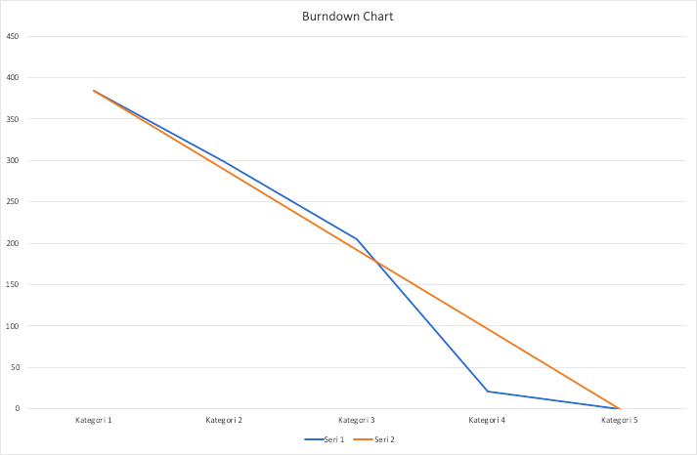

Slide 5
Video Zamanı…

Slide 6
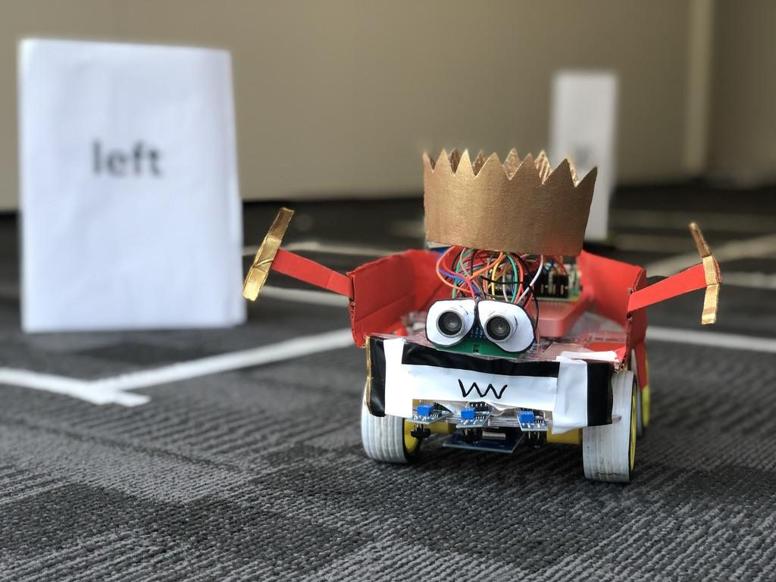
Bize bu deneyimi yaşama şansı tanıyan herkese en içten teşekkürlerimizle...

